Slide 1
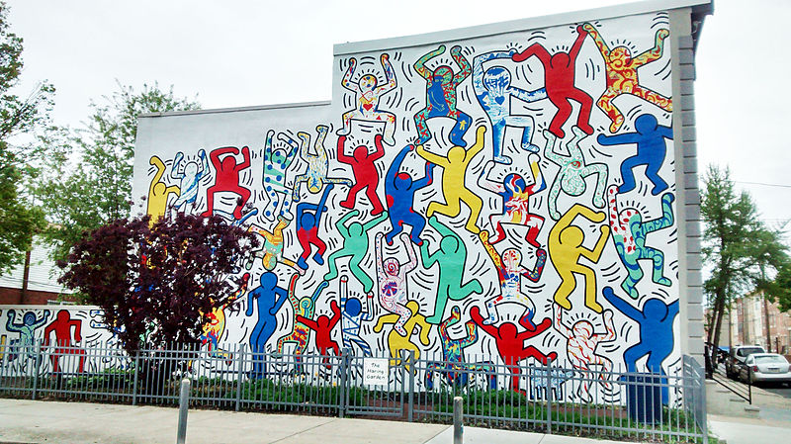
Street art : de l’art dans la ville
Keith HARING

Slide 2
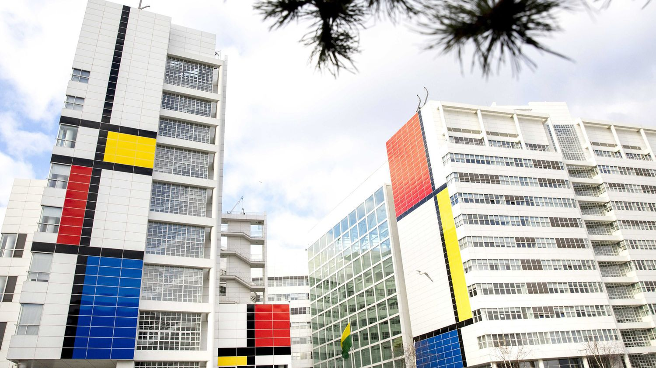
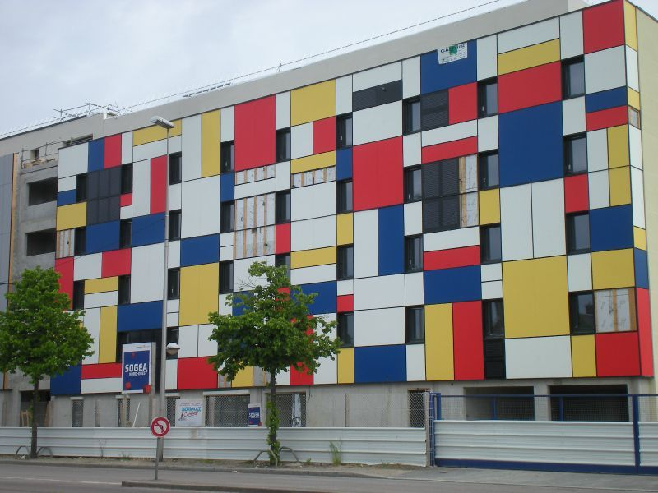
Hommage à Piet MONDRIAN,
La Haye, Pays Bas

Slide 3
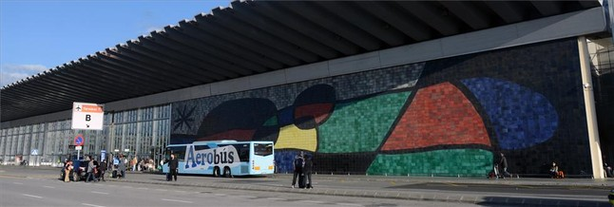
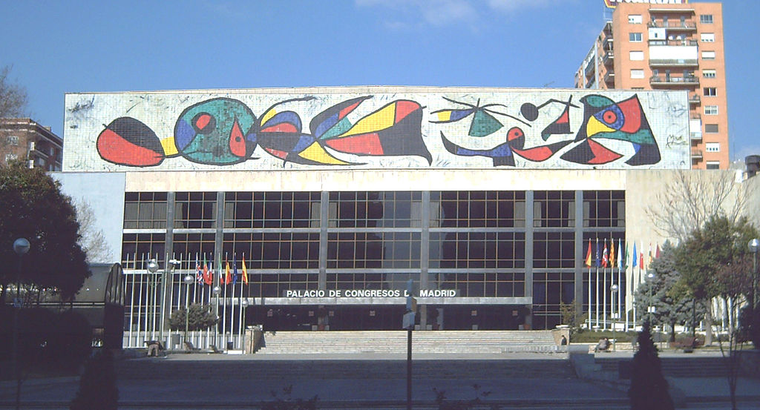
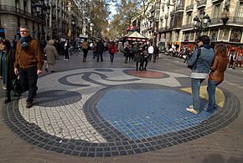
Juan MIRO : Aéroport de Barcelone
La Rambla, avenue à Barcelone
Palais des congrès, Madrid

Slide 4
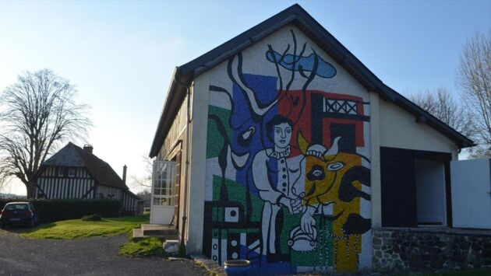
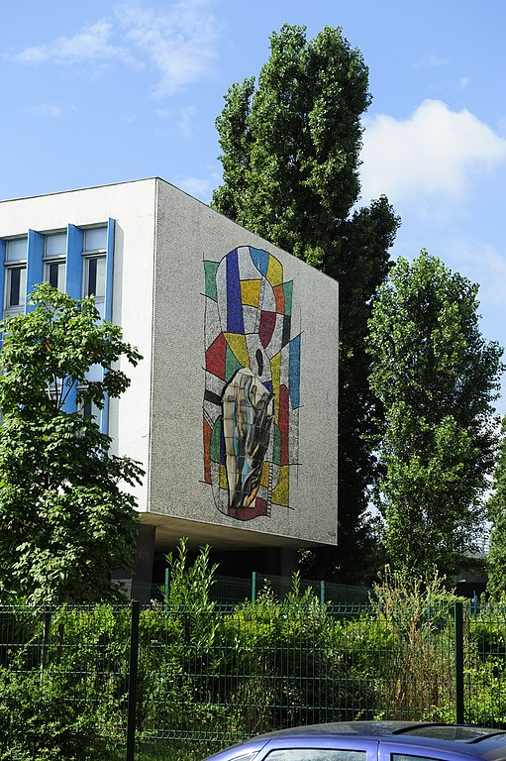
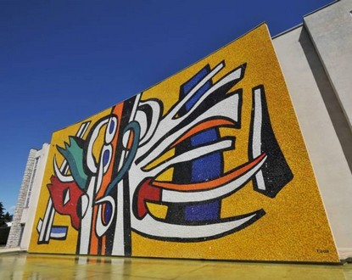
Fernand LEGER

Slide 5
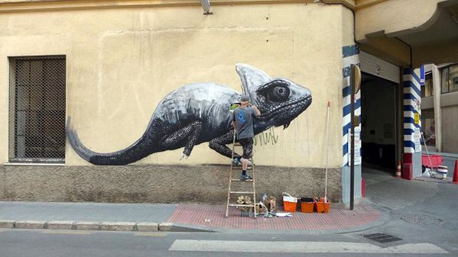
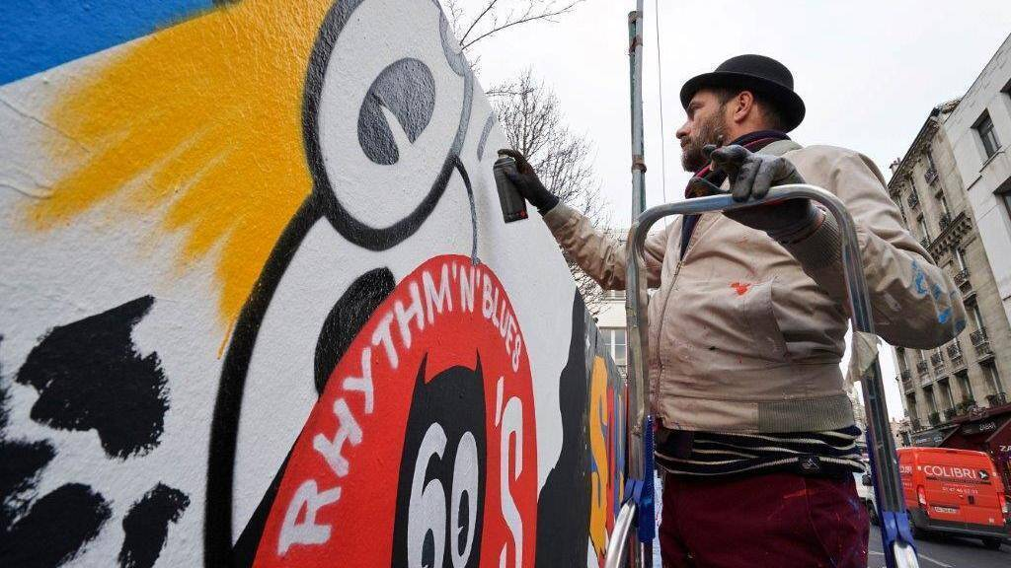

Slide 6
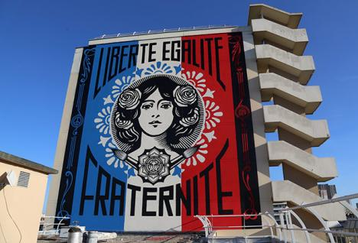

Slide 7
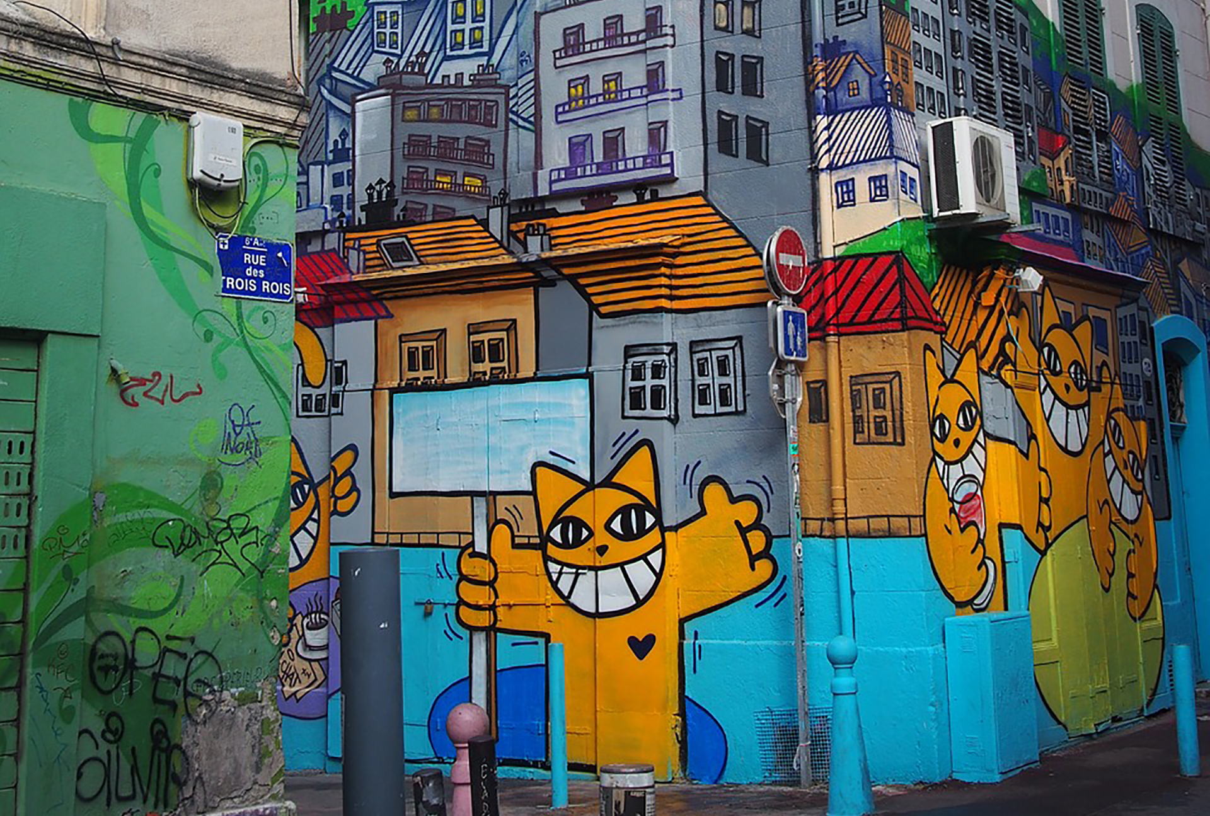
à Marseille

Slide 8
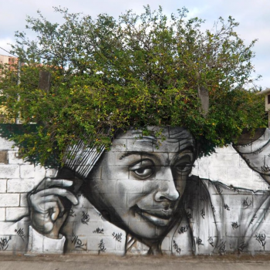

Slide 9
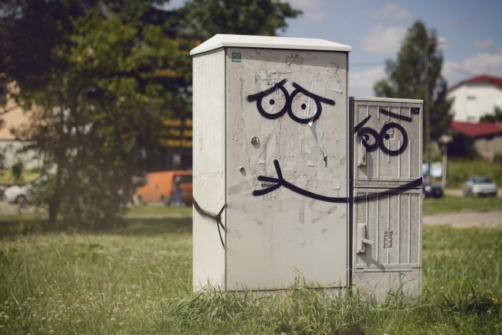
Adam Okuciejewski et Szymon Czarnowski

Slide 10
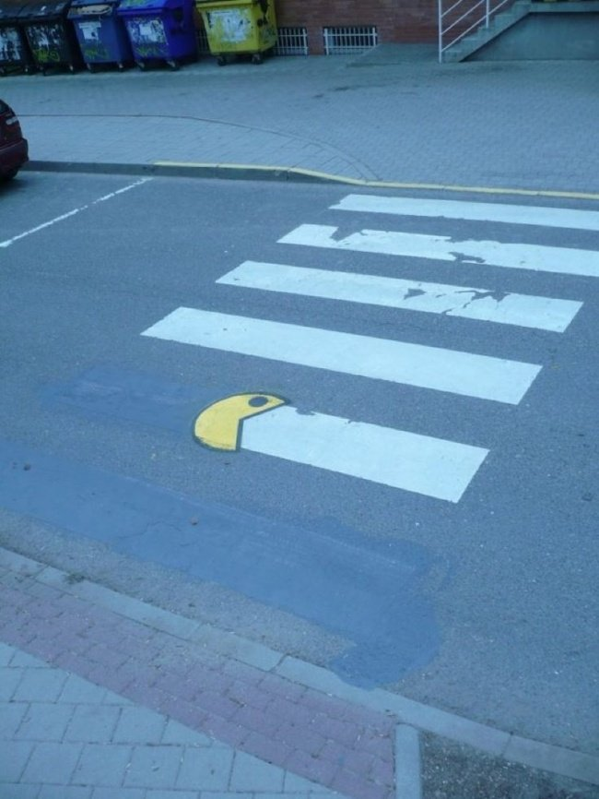
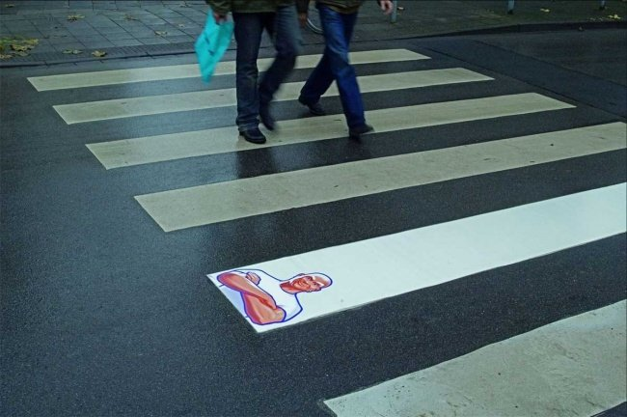
Secretlakr
Artiste inconnu

Slide 11
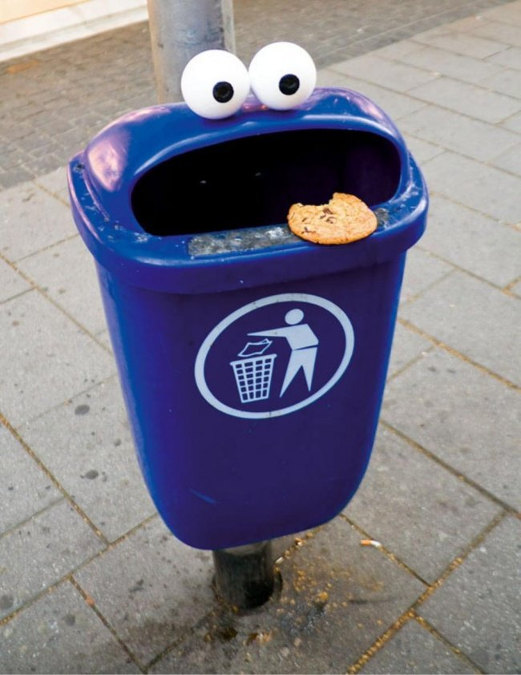
Gotemyey

Slide 12
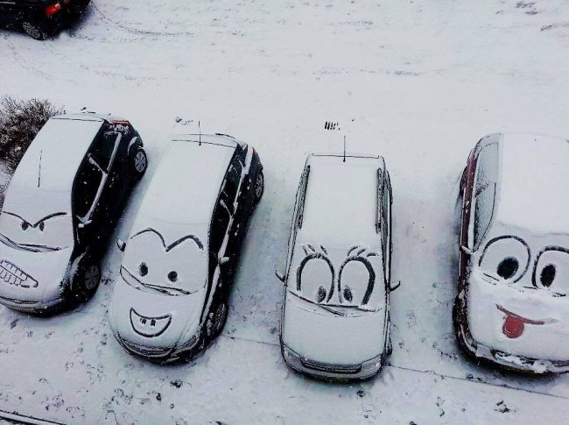
Buttonose

Slide 13
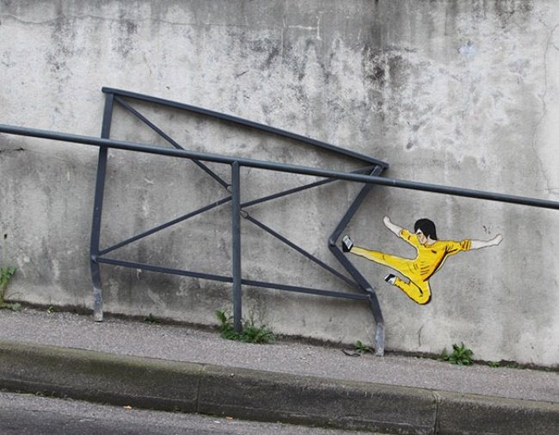
Oakoak

Slide 14
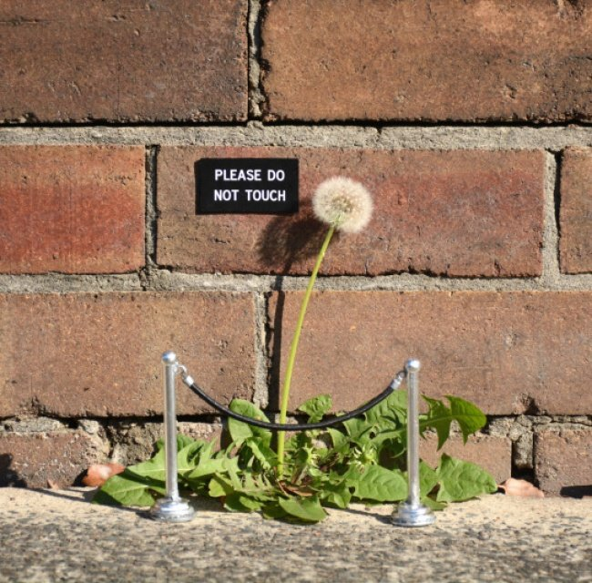
miguelmarquezoutside

Slide 15
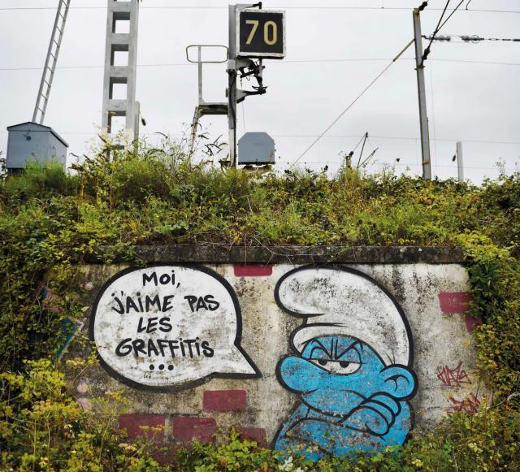

Slide 16
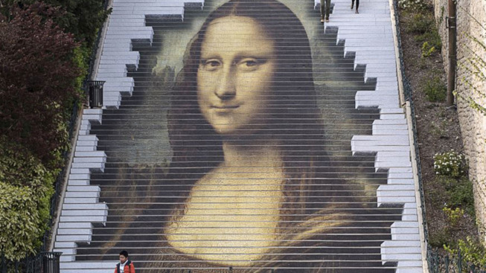
Trompe l’œil sur un escalier

Slide 17
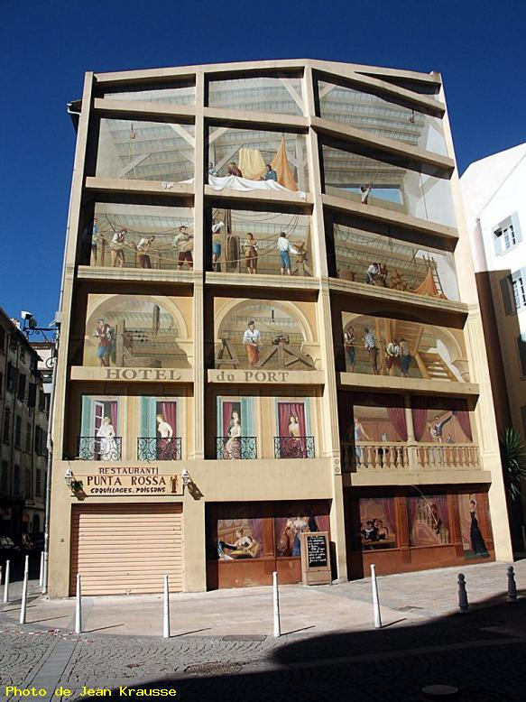
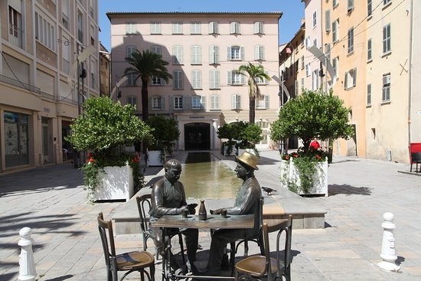
Trompe l’œil rue Glacière à Toulon
La partie de cartes à Toulon

Slide 18
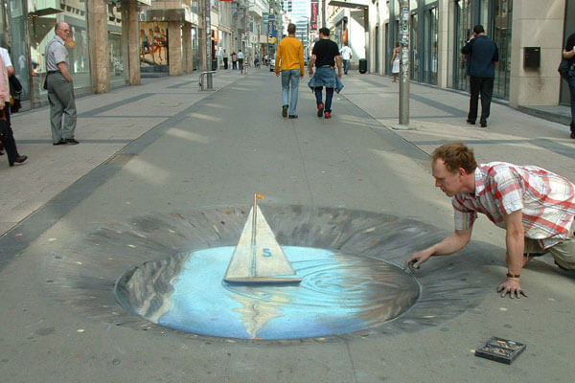
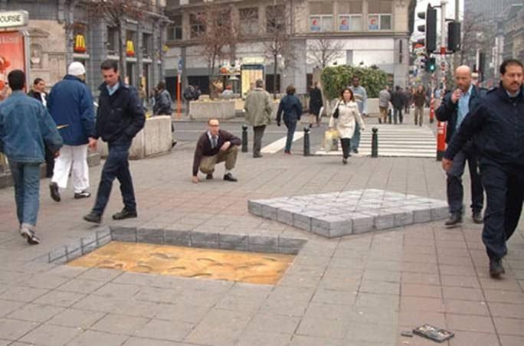
Julian Beever

Slide 19
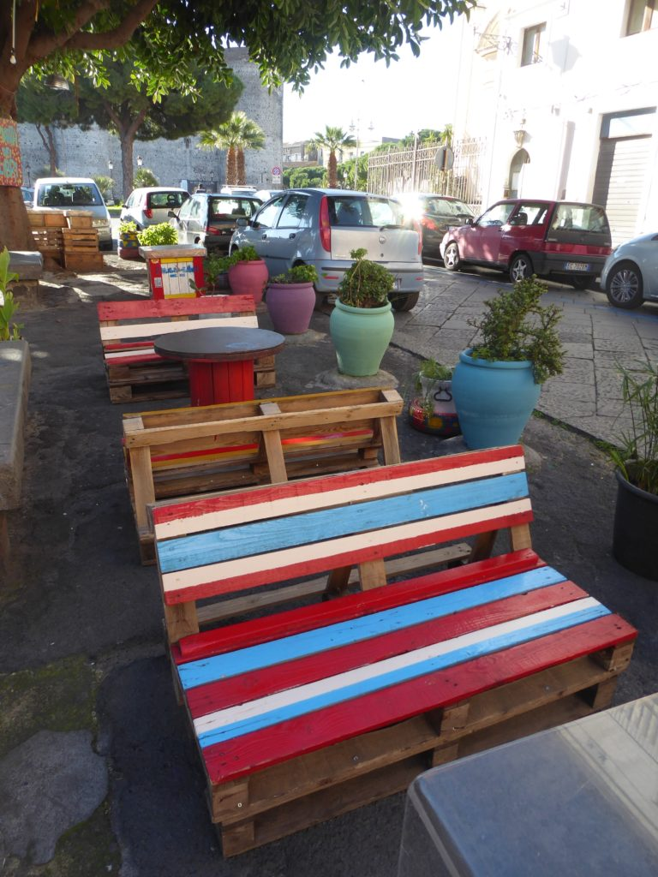
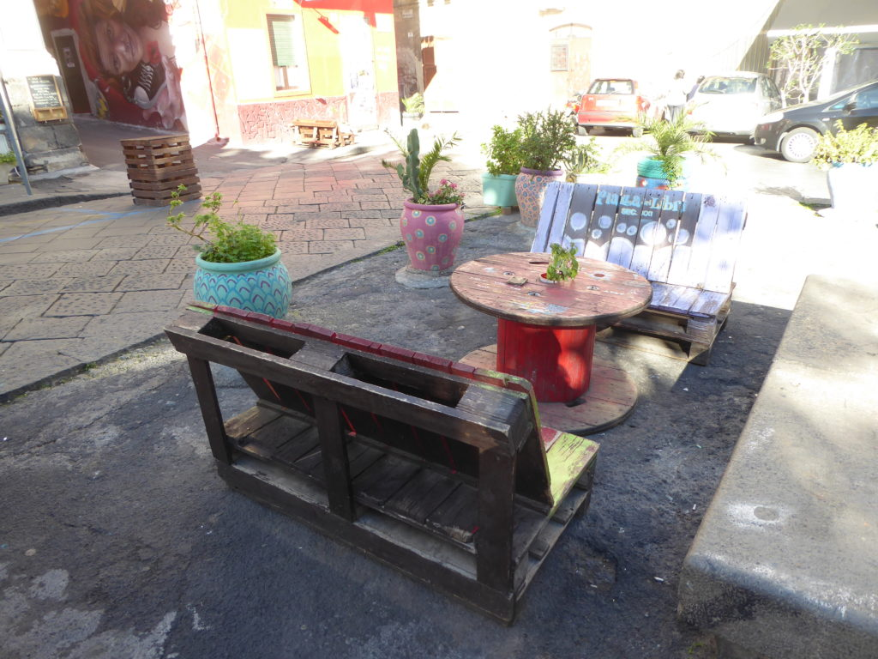
Créer des bancs

Slide 20
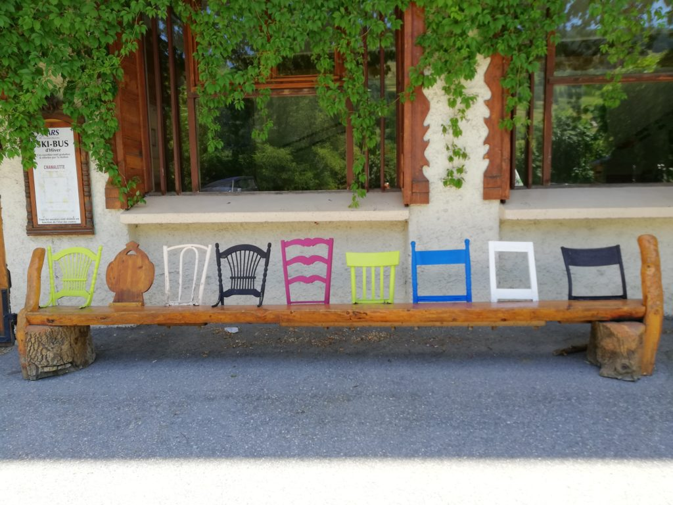
Banc de Vars

Slide 21
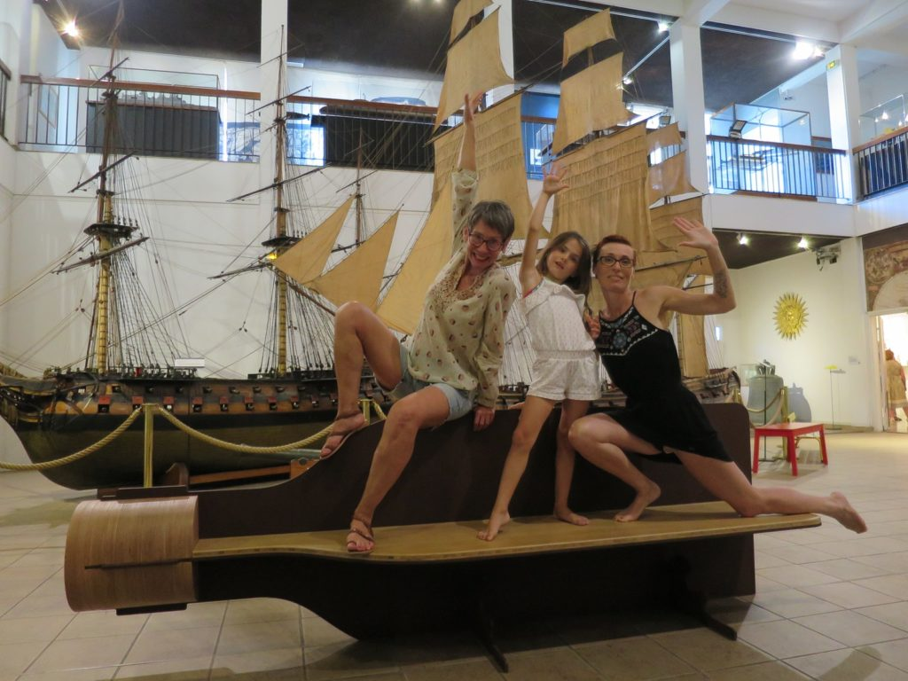
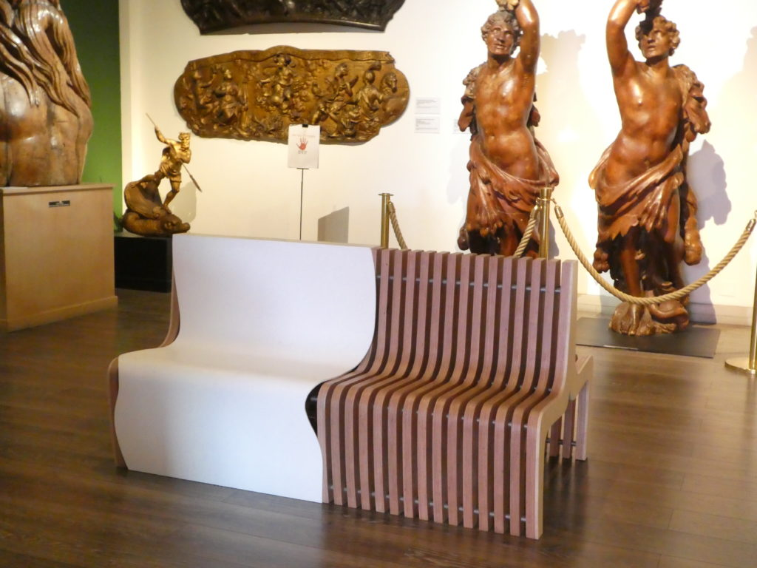
MESSAGE IN A BOTTLE / Kilian & Emma, Lycée de la Grande Tourrache.
LE BANC DES NAUFRAGES / Alizé & Mériel, Lycée de la Grande Tourrache.

Slide 22
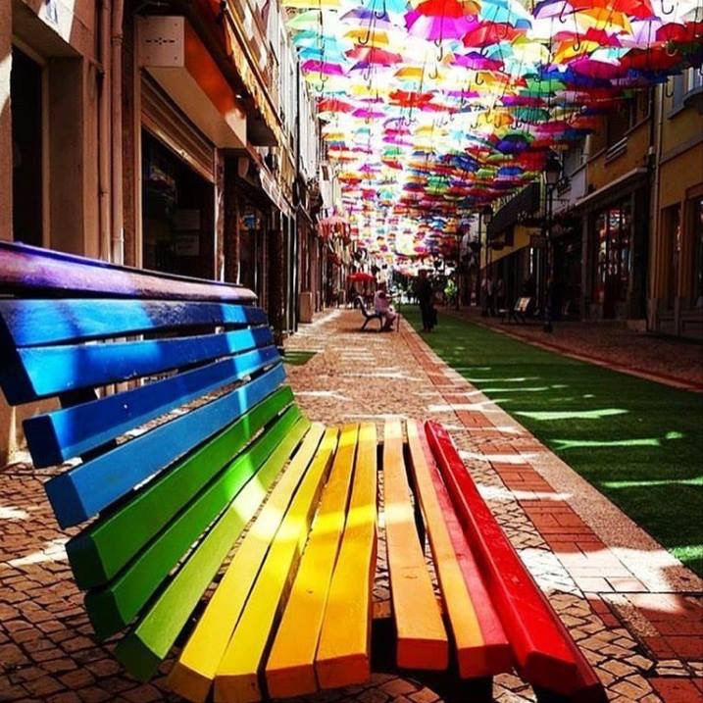
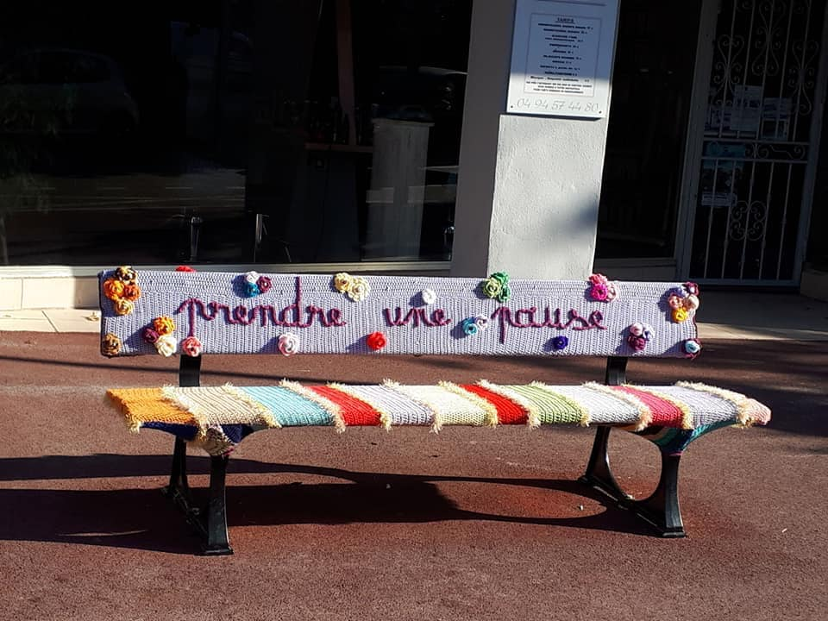
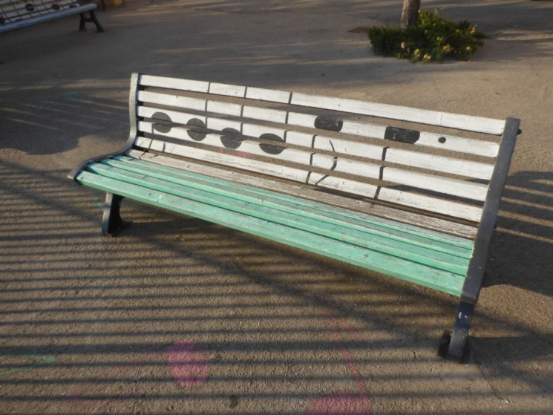
Décorer des bancs
au Portugal
dans le Var

Slide 23
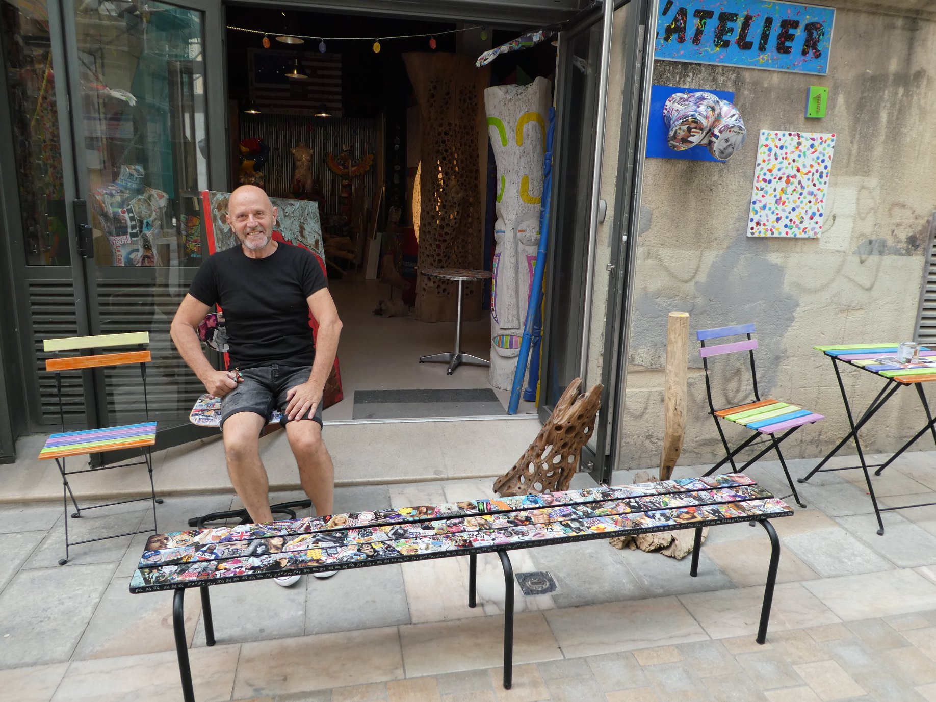
à Toulon

Slide 25
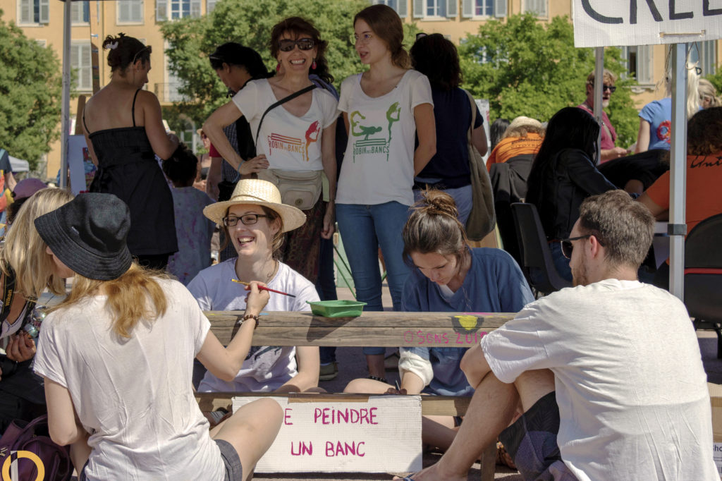
Avec l’association « Robin des bancs » à Toulon

Slide 26
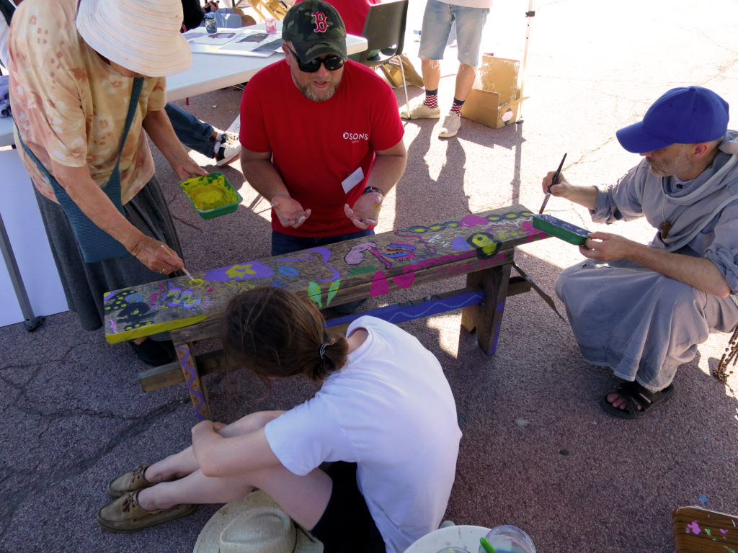
Avec l’association « Robin des bancs » à Toulon

Slide 27
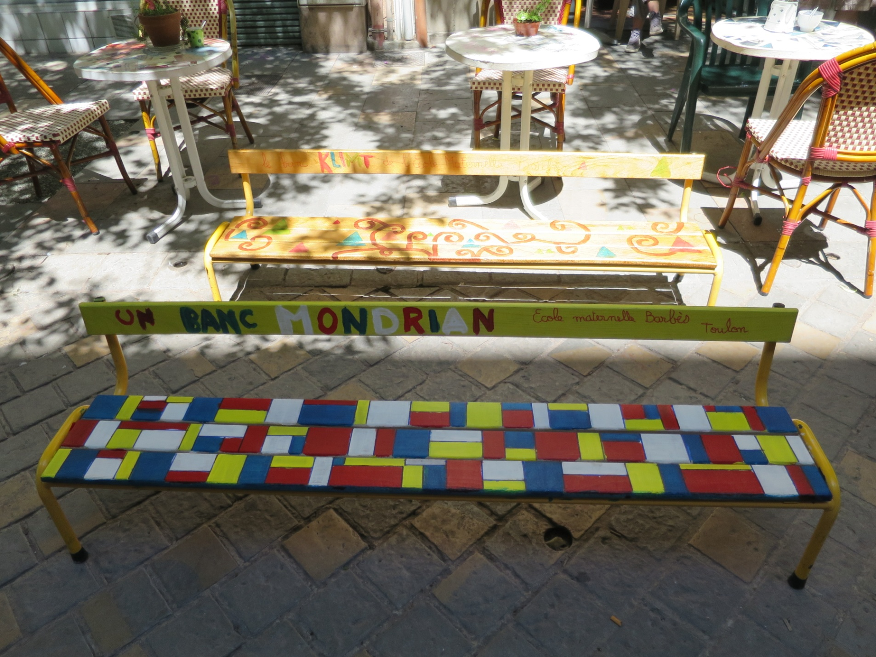
Bancs réalisés par des élèves de Toulon avec Robin des bancs

Slide 28
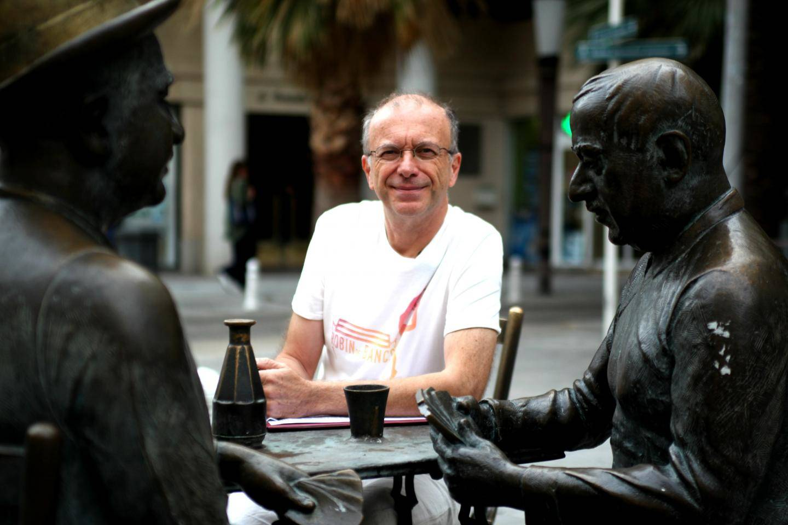
Philippe Leroy

Slide 29
A vous de jouer !

